Slide 1
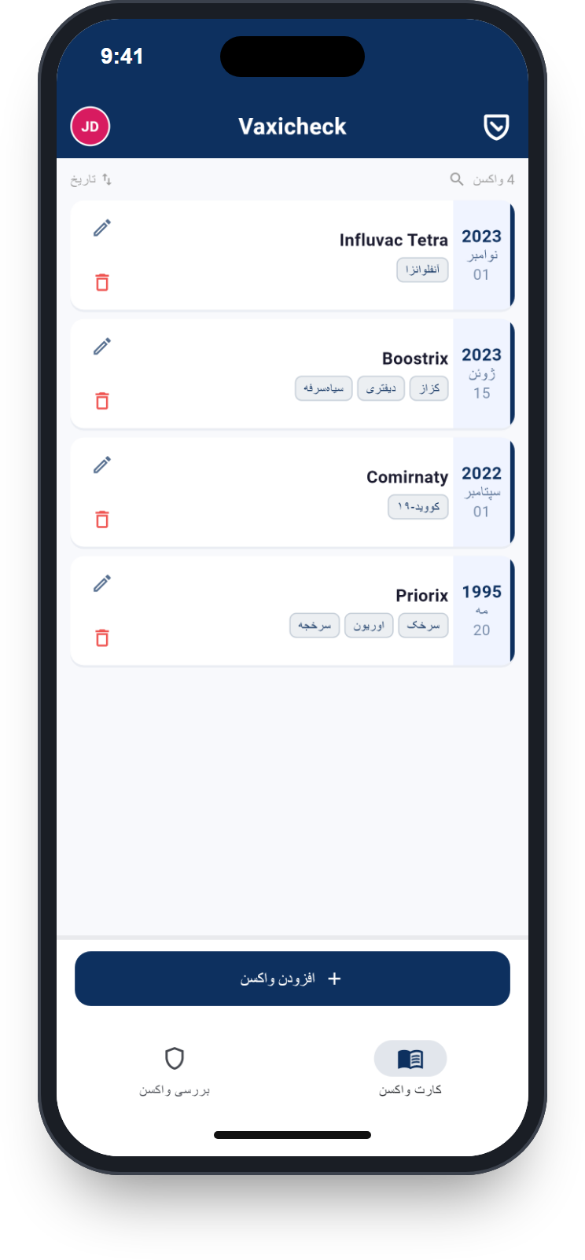





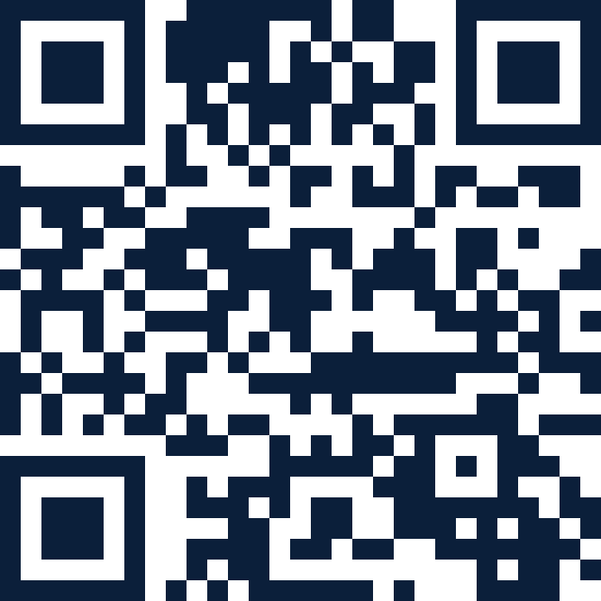


Vaxicheck
اپلیکیشن رایگان برای iPhone و Android
بررسی واکسیناسیون با یک عکس
با این اپلیکیشن رایگان، موارد واکسیناسیون با یک عکس سریع تشخیص داده می‌شوند و منظم نمایش می‌یابند.
خروجی PDF
توصیه‌های فعلی
همهٔ واکسن‌ها به‌صورت PDF، مثلاً برای پزشک خانواده یا سفر.
مقایسه با توصیه‌های فعلی، مثلاً STIKO – فوراً می‌بینید کدام واکسن‌ها کم است یا به دوز یادآور نیاز دارد.
برای همهٔ خانواده
حداقل‌سازی داده‌ها
دانلود رایگان
چند نمایه، قفل اختیاری اپلیکیشن، یادآوری واکسن با اعلان، در دسترس به 43 زبان.
قابل استفاده بدون وارد کردن نام، بدون ابزار ردیابی، مطابق با GDPR، حذف همهٔ داده‌ها در هر زمان.
www.vaxicheck.com
ساخته‌شده در کلن توسط MEDEPS، یک شرکت زایشی دانشگاه کلن.
Notes:
بررسی واکسیناسیون با یک عکس
با این اپلیکیشن رایگان، موارد واکسیناسیون با یک عکس سریع تشخیص داده می‌شوند و منظم نمایش می‌یابند.
• توصیه‌های فعلی: مقایسه با توصیه‌های فعلی، مثلاً STIKO – فوراً می‌بینید کدام واکسن‌ها کم است یا به دوز یادآور نیاز دارد.
• خروجی PDF: همهٔ واکسن‌ها به‌صورت PDF، مثلاً برای پزشک خانواده یا سفر.
• حداقل‌سازی داده‌ها: قابل استفاده بدون وارد کردن نام، بدون ابزار ردیابی، مطابق با GDPR، حذف همهٔ داده‌ها در هر زمان.
• برای همهٔ خانواده: چند نمایه، قفل اختیاری اپلیکیشن، یادآوری واکسن با اعلان، در دسترس به 43 زبان.
دانلود رایگان: www.vaxicheck.com
ساخته‌شده در کلن توسط MEDEPS، یک شرکت زایشی دانشگاه کلن.

